Slide 1
Телескоп
Виконали:
учениця 11-Б класу
ЗОШ №8
Лесік Марина

Slide 2
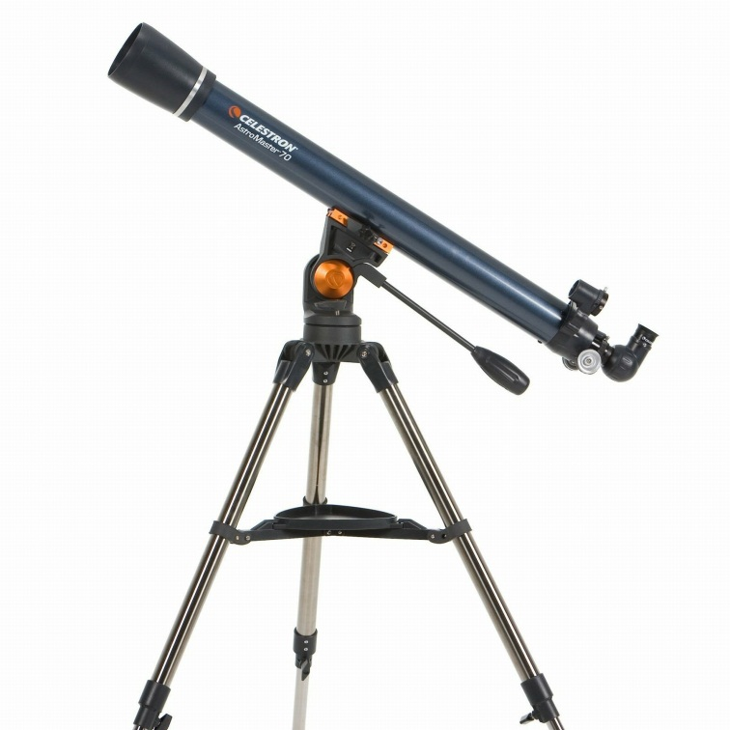
Що таке телескоп?
Телескоп - прилад, призначений для спостереження небесних світил.
За конструкцією поділяють телескопи на:
Рефрактори(лінзові)
Ррефлектори(дзеркальні)
Дзеркально-лінзові

Slide 3
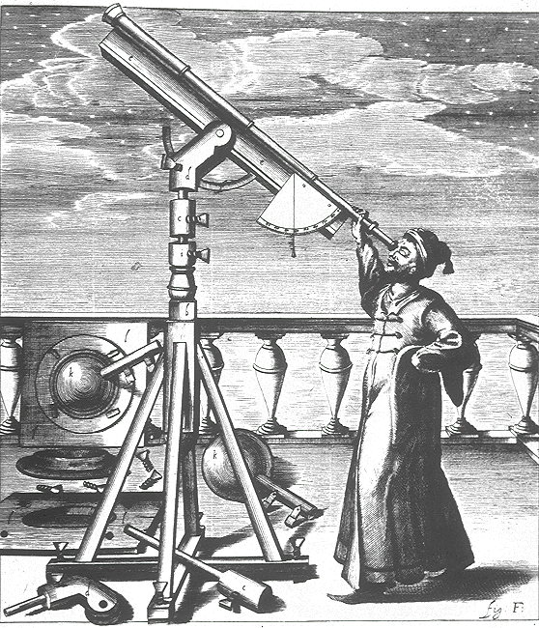
Прилад для спостереження віддалених об'єктів, був вперше сконструйований у 1608 році трьома винахідниками — Гансом Ліпперсгеєм, Захарієм Янсеном та Джейкобом Метьюсом.
Значно вдосконалений Галілео Галілеєм у 1609 році.

Slide 4
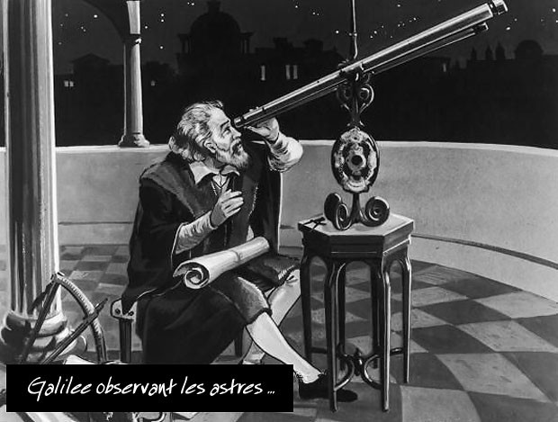
Назва «телескоп» запропонував у 1611 грецький математик Джованні Демізіані для одного з інструментів Галілея , показаному на банкеті в Академії деї Лінчеї.
Сам Галілей використовував для своїх телескопів латинський термін perspicillum.

Slide 5
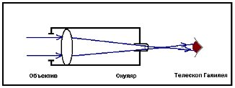
Рефрактор
Це телескоп, у якому для створення зображення використовують лінзи.
Їх використовують для візуальних, фотографічних, а з деякими обмеженнями — для спектральних та інших спостережень.

Slide 6
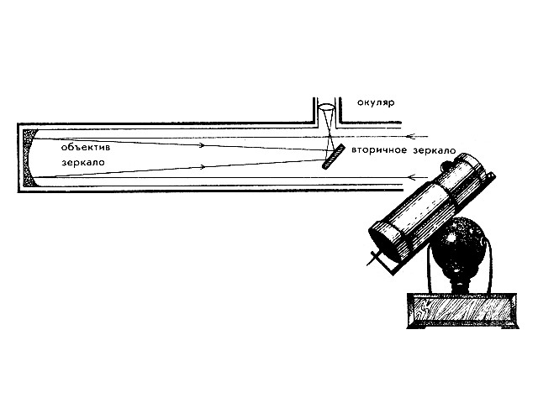
Рефлектор
Телескоп,у якому для створення зображення використовують дзеркало. Вперше рефлектор побудував Ісаак Ньютон близько 1670.

Slide 7
Телескоп має три основні призначення:
Збирати випромінювання від небесних світил на приймальний пристрій (око, фотографічну пластинку, спектрограф і ін.);
Будувати у своїй фокальній площині зображення обєкта або певної ділянки неба;
Допомогти розрізняти обєкти, розташовані на близькій кутовій відстані один від одного, що непомітно неозброєним оком.

Slide 8
